Slide 1
语文
7年级/下
23 太空一日
www.PPT818.com

Slide 2
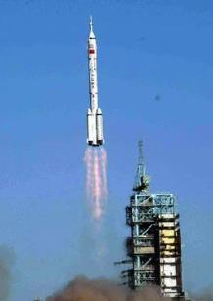
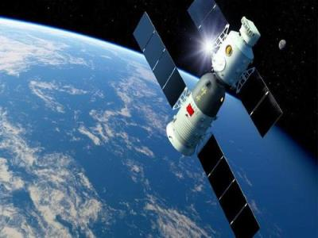
新课导入
太空

Slide 3
走进作者
杨利伟,1965年生,辽宁省葫芦岛市绥中县人,中国共产党党员,中国人民解放军少将军衔,特级航天员。曾任中国载人航天工程办公室主任。2003年10月15日,杨利伟乘“神舟五号”载人飞船进入太空,成为中国进入太空的第一人。2003年11月7日被中共中央、国务院、中央军委授予“航天英雄”荣誉称号,并获颁“航天功勋奖章”。2014年9月15日,太空探索者协会第27届年会在北京闭幕,杨利伟被授予列昂诺夫奖。

Slide 4
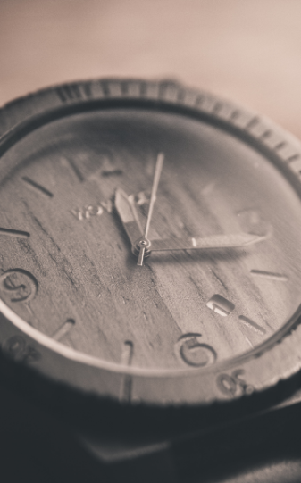
本课知识清单
音形识记
屏 息(bǐng) 逃 逸(yì)
无 虞(yú) 抛(pāo)
整流罩(zhào) 刹 车(shā)
炽 热(chì) 遨 游(áo)
稠 密(chóu) 赫 兹(hè zī)
舷 窗(xián) 严 谨(jǐn)
模 拟(mó nǐ) 烧 灼(zhuó)

Slide 5
本课知识清单
音形识记
轮 廓(lún) 瞬 间(shùn)
确 凿(záo) 释 然(shì)
负 荷(hè) 俯 瞰(kàn)
叮 嘱(zhǔ) 悬 浮(xuán)
诱 发(yòu) 故 障(zhàng)
概 率(gài) 五脏六腑(fǔ)
千钧重负(jūn) 耐人寻味(nài)

Slide 6
本课知识清单
多音字

Slide 7
本课知识清单
形近字

Slide 8
本课知识清单
近义词辨析
词 语 | 相同点 | 不同点 | 例 句
严谨严密 | 都有周到、周全的意思。 | “严谨”形容态度严肃谨慎,细致、周全、完善,追求完美。 | 科学家应以严谨的态度搞研究。
 |  | “严密”是指事物之间结合得紧密,没有空隙,没有疏漏。 | 这些服务器是被严密监控的,黑客的任何访问都会被探测到。

Slide 9
本课知识清单
词语释义
炽热:温度高;极热。
遨游:漫游;游历。
负荷:承受的重量。这里指承受的压力。
俯瞰:从高处往下看。注意:“俯看”是弯腰低头向下看的意思,“俯瞰”强调从高处往下看,不可以混淆。例句:站在峰峦雄伟的高山上,俯瞰一潭清澈见底的湖水这一切令人赏心悦目。

Slide 10
本课知识清单
词语释义
瞬间:转眼之间。
无虞:不用忧虑。虞,忧虑。
严谨:严密谨慎。
释然:形容疑虑、嫌隙等消释而心中平静。
五脏六腑:人体内脏器官的统称。也比喻事物的内部情况。
耐人寻味:意味深长,值得仔细体会琢磨。

Slide 11
本课知识清单
词语释义
应付自如:处理事情从容不迫,很有办法。
屏息凝神:暂时抑止呼吸,聚集精神,形容高度集中注意力。
惊心动魄:形容使人感受很深,震动很大。
一目了然:一眼就能看清楚。了然,明白、清楚。例句:内行的人一目了然,这个厂的问题,就出在管理不严上。
本末倒置:比喻把主要事物和次要事物或事物的主要方面和次要方面弄颠倒了。

Slide 12
重点解读
杨利伟在太空中遇到了哪些意外？他又有怎样的心理活动或举动？
（1）“火箭上升到三四十公里……这让我感到非常痛苦。”
——痛苦、无法承受、觉得自己快不行了

Slide 13
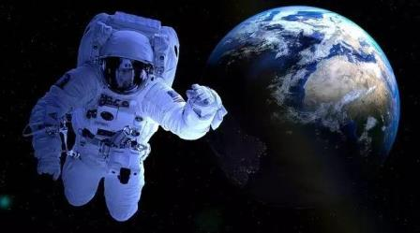
重点解读
（2）“当飞船刚刚进入轨道……‘本末倒置’的错觉。”
——令人难受、
闭眼猛想、调整

Slide 14
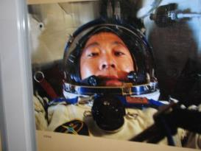
重点解读
（3）“我在太空还遇到一个……时不时出现敲击声。”
——很紧张、试图找出响声所在，却未能发现什么。

Slide 15
重点解读
（4）“窗外烧得跟炼钢炉一样……眼看着越来越多……”
——恐惧、紧张出汗，看到左边舷窗开始出现裂纹才放心。

Slide 16
重点解读
在文中找一些例子，体会航天员严谨、科学的态度。
“那种共振持续26秒钟后，慢慢减轻”
时间精确到“秒”，并且飞行回来后，他详细描述了这个难受的过程，可见杨利伟是多么的严谨。

Slide 17
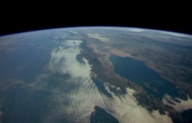
重点解读
“我没有看到长城”
杨利伟以实事求是、认真负责的科学态度作出了否定回答，也许会泼灭不少人的热情，但却强有力地纠正了错误观念。

Slide 18
重点解读
“不是当时的声音，我就不能签字……准确地再现过。”
是就是，不是就是不是，杨利伟没有因为时间之长而敷衍了事，特别这些词语足见杨利伟严谨、科学的态度。

Slide 19
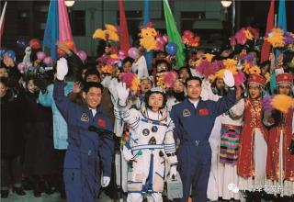
重点解读
在“归途如此惊心动魄”中有5时35分、5时58分、6时4分、6时14分、2003年10月16日6时23分。
通过这一系列的时间数字，突出杨利伟作为航天员，严谨、科学、实事求是、认真负责的态度。

Slide 20
重点解读
“那一刻四周寂静无声……看不到外面的任何景象”这句有何作用？
环境描写，写出了“我”经历生死攸关后内心的平静、沉着。

Slide 21
重点解读
你认为杨利伟是个怎样的人？
一个冷静、沉着、勇敢、有毅力的中国优秀航天员。

Slide 22
重点解读
（1）“就这一下……所有的人都鼓掌欢呼起来。”
体现了地面工作人员对杨利伟的关心，生怕杨利伟出了安全事故。

Slide 23
重点解读
（2）“我曾俯瞰我们的首都北京……那里有我的战友和亲人。”
表现了杨利伟对祖国、对战友、对亲人的爱。
（3）“过了几分钟……外边来人了。”
从侧面表现了地面工作人员对杨利伟的关心及对其凯旋的高兴、激动的心情。

Slide 24
文章主旨
太空一日,充满紧张和意外,杨利伟作为我国首飞航天员,表现出了敢于探索、不怕牺牲的勇气和实事求是、细致严谨的科学精神,文章洋溢着对中国航天科技发展的骄傲和自豪之情。

Slide 25
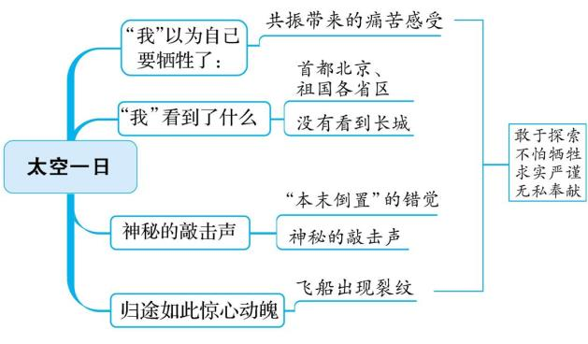
脉络梳理

Slide 26
重难点探究
1.杨利伟非常明确而肯定地说:“我没有看到长城。”你如何理解这一回答?
探究(1):杨利伟的回答,让许多人在兴奋中感到一丝遗憾与失望,但杨利伟说的是实话。因为长城的平均宽度不到10米,据计算,如果在月球上看长城,就相当于在2688米之遥看一根头发丝,如果不借助现代化的观测仪器,肉眼是很难分辨的。

Slide 27
重难点探究
探究(2):承认在太空中看不到长城,是杨利伟等新一代航天人实事求是精神的体现。长城已在世界人民的心中,无论走到哪里,人们都会神往它的雄伟姿态。更让人高兴的是,杨利伟航天飞行的成功,不正意味着中国人长城精神的发扬光大与拓展延续吗?从这一点来说,即使看不到长城,长城的伟大与辉煌,也将成为我国航天人不可或缺的精神激励。

Slide 28
重难点探究
2.在太空中的这一天是紧张、复杂的,作者为什么只选取四个片段来写?这样写有什么好处?
在太空中的这一天是紧张、复杂的,作者所见、所做也绝不只是这些,但作者选取了最有代表性的、读者最关心的、最惊险刺激的素材入文,既符合读者的需求,又能突出航天员严谨的科学态度,重点突出,显示出作者选材的高明。

Slide 29
重难点探究
3.结合本文,谈谈当今在进行科学探索时需要哪些精神。
在进行科学探索时,需要具有严谨的和实事求是的精神。如在本文中,作者听到奇怪的敲击声,而后来技术人员模拟这种声音时,他“一次又一次地听”“反复听”“听了一年多”,却始终没有签字,这体现了科学探索中的严谨精神。再如作者以在飞船上的所见否定了“航天员在太空唯一能看到的建筑就是长城”这一说法,这体现了科学探索中的实事求是精神。

Slide 30
重难点探究
在科学探索的道路上,还需要有不怕牺牲的献身精神。作者作为首飞航天员,在飞行途中难免会遇到很多困难,会遭遇很多突发状况,甚至会付出生命,但作者仍一往无前,这体现了科学探索中的献身精神 。

Slide 31
写作借鉴
1.时间顺序。
文章按时间顺序,展现了“神舟五号”载人飞船升空、在太空飞行遇到的问题和返回的全过程,条理清楚,层次分明,既符合事情发展的脉络,又便于读者理解和把握。

Slide 32
写作借鉴
2.小标题式结构。
作者采用小标题的形式,依照时间的顺序,多角度展现太空一日的所见、所闻和所感。四个部分各有侧重,同时又连成一个整体。

Slide 33
写作借鉴
3.选材精当。
作者叙写了自己在太空中的一日活动,并没有面面俱到,而是精选素材,详写自己的所见和难题,其他内容略写或不写,详略得当,重点突出,有利于读者的理解和把握。

Slide 34
谢 谢

